Slide 1
识字2
运动项目

Slide 2
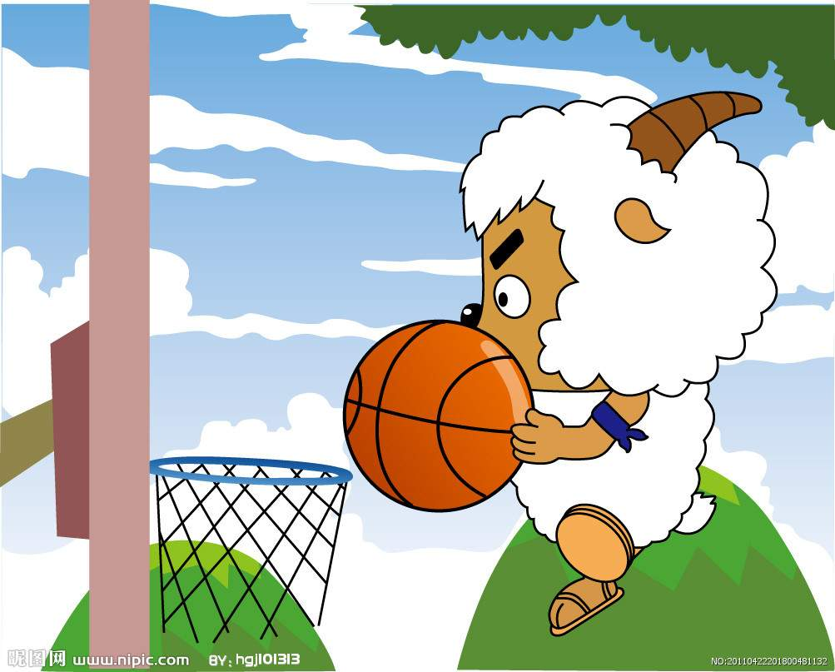
lan qiu
篮 球

Slide 3
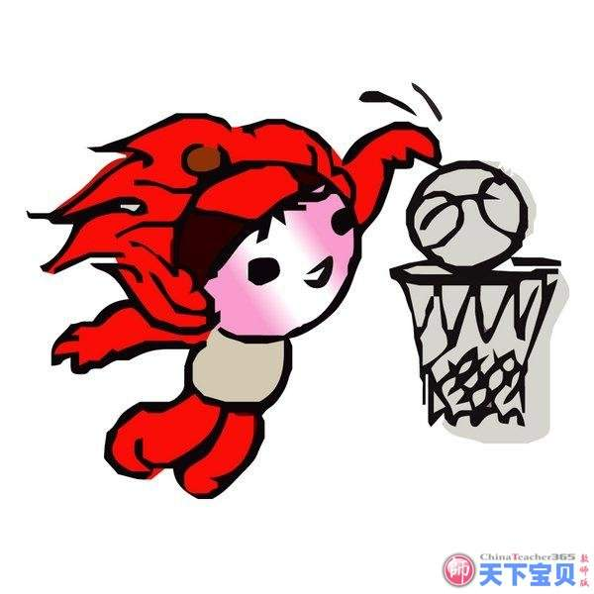
lan qiu
篮 球

Slide 4
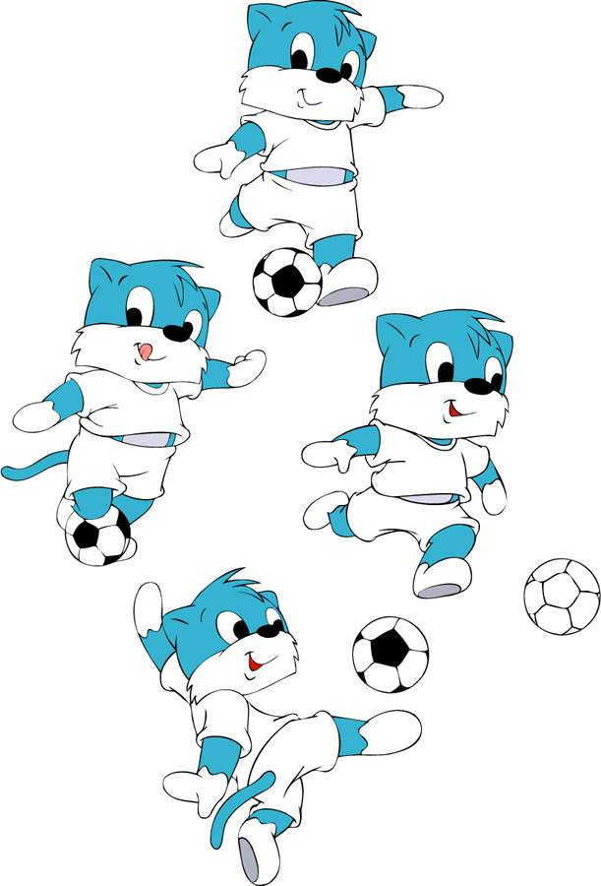
zu
足 qiu
球

Slide 5
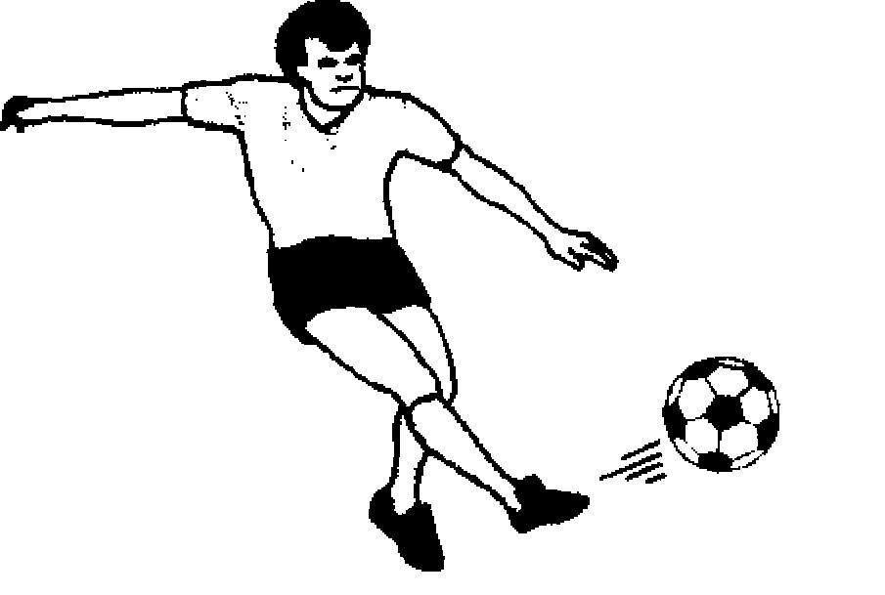
zu qiu
足 球

Slide 6
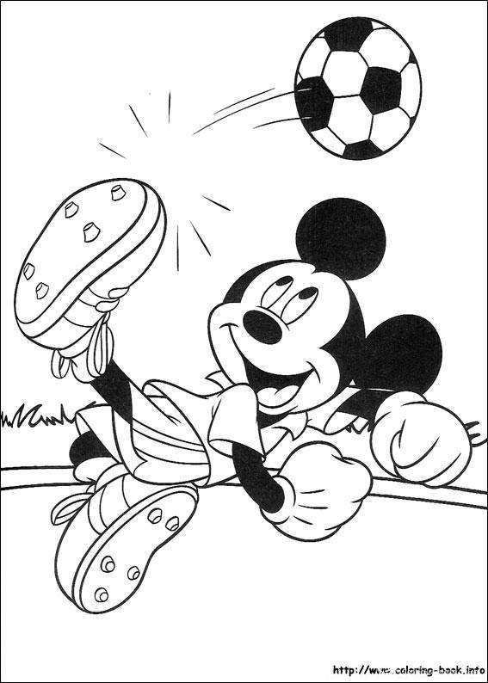
zu
足
qiu
球

Slide 7
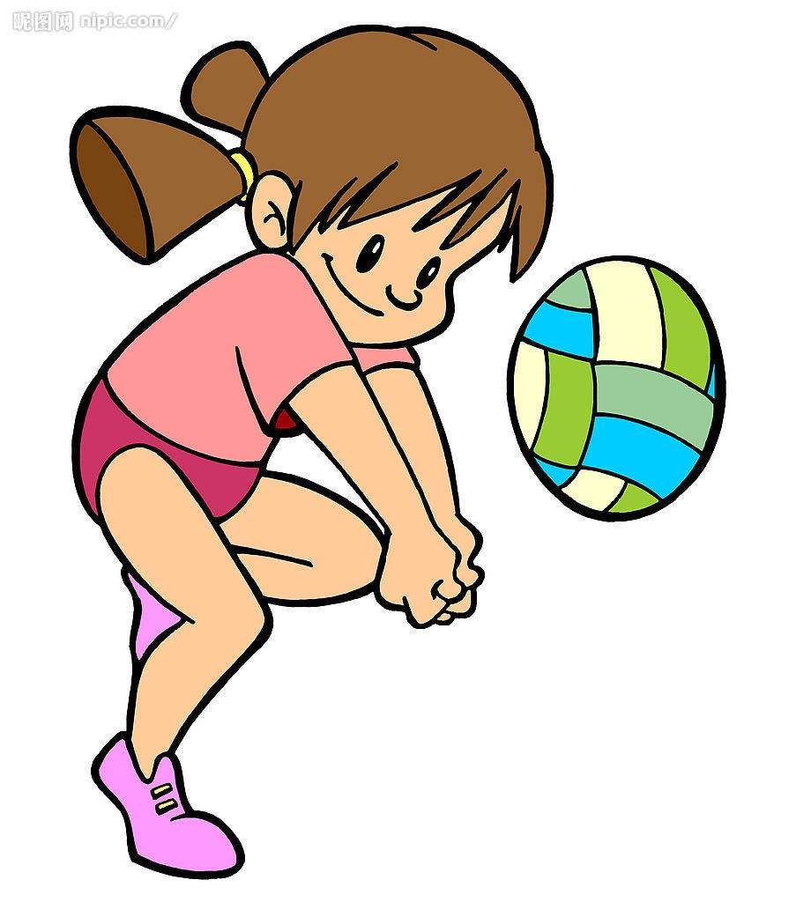
pai qiu
排 球

Slide 8
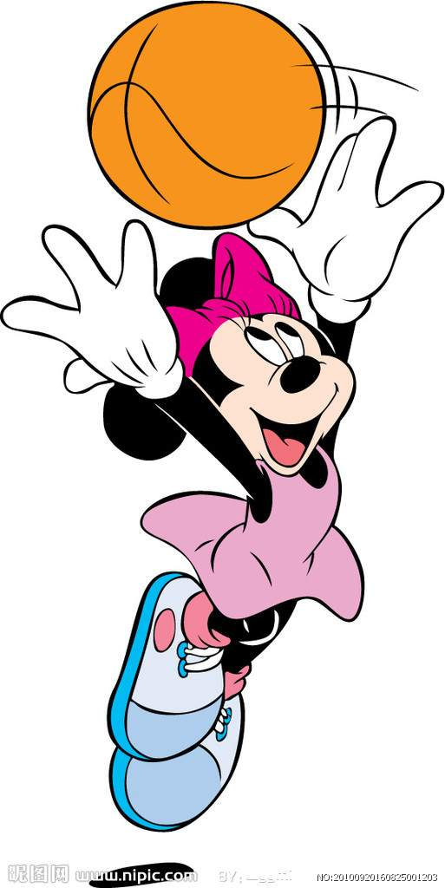
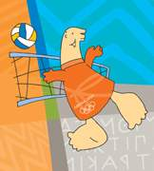
pai qiu
排 球

Slide 9
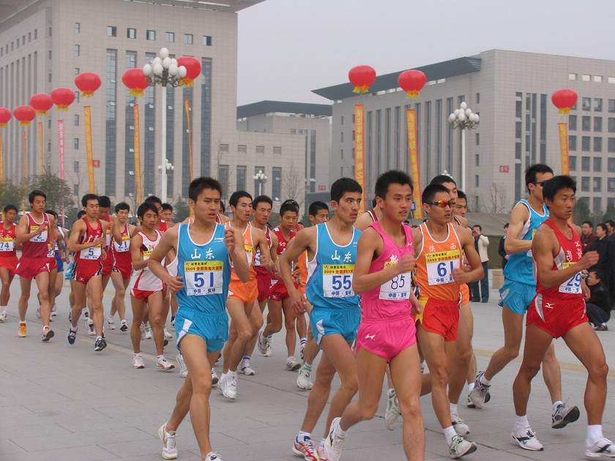
jing zou
竞 走

Slide 10
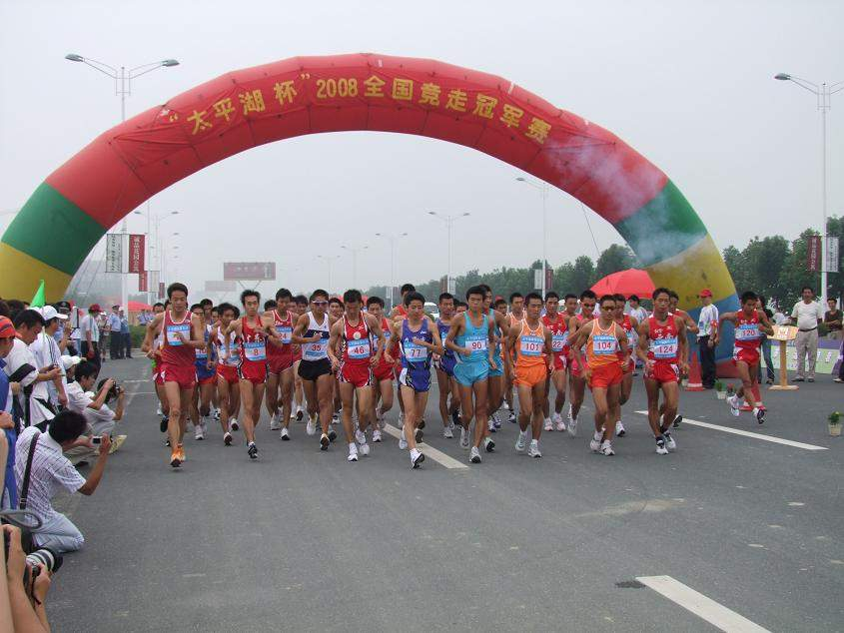
jing zou
竞 走

Slide 11
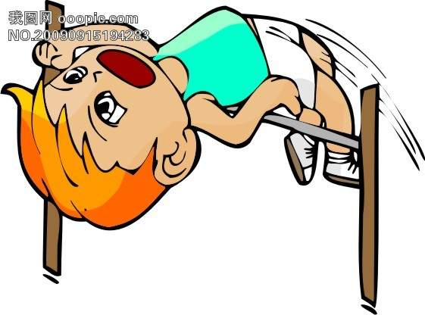
tiao gao
跳 高

Slide 12
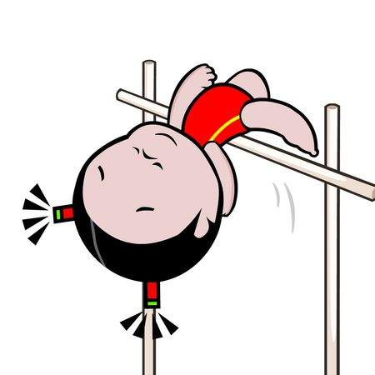
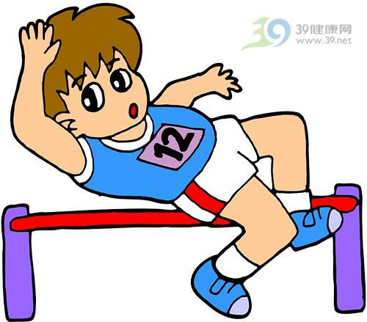
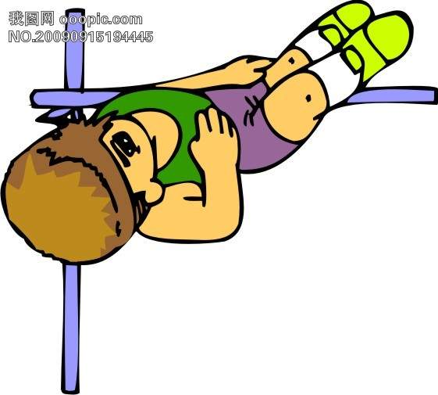
tiao gao
跳 高

Slide 13

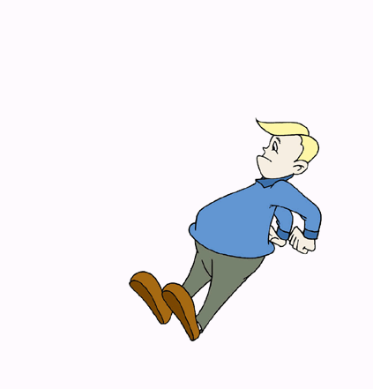
tiao yuan
跳 远

Slide 14
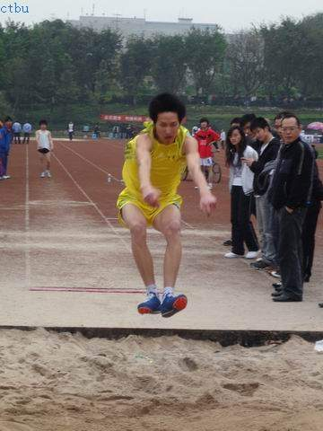
tiao
跳
yuan
远

Slide 15
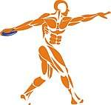
tie bing
铁 饼

Slide 16
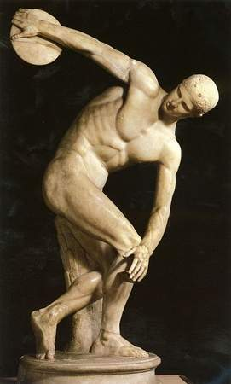
tie
铁
bing
饼

Slide 17
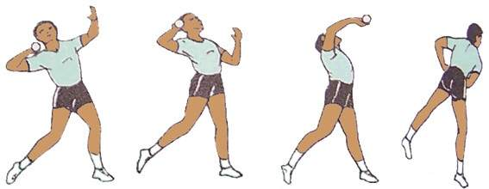
qian qiu
铅 球

Slide 18
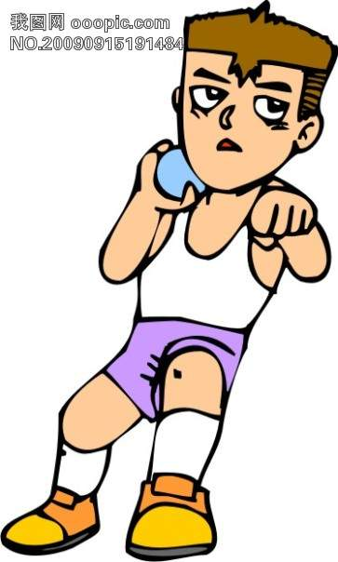
qian
铅
qiu
球

Slide 19
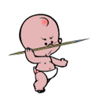

biao qiang
标 枪

Slide 20
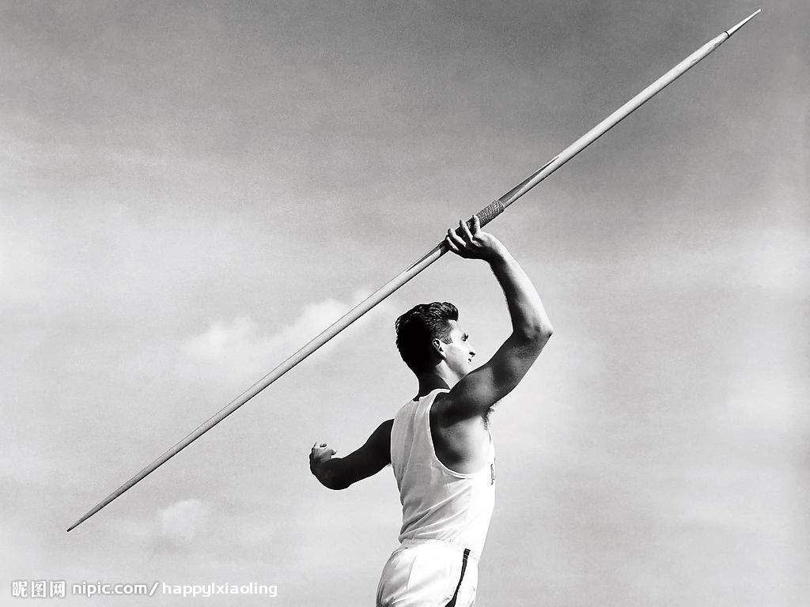
biao qiang
标 枪

Slide 21
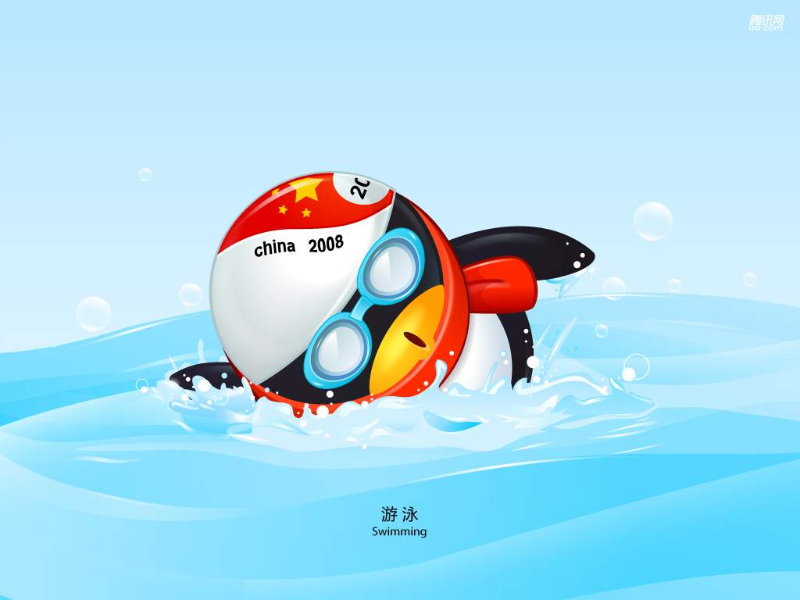
you yong
游 泳

Slide 22
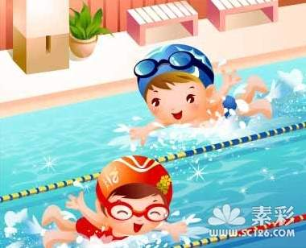
you yong
游 泳

Slide 23
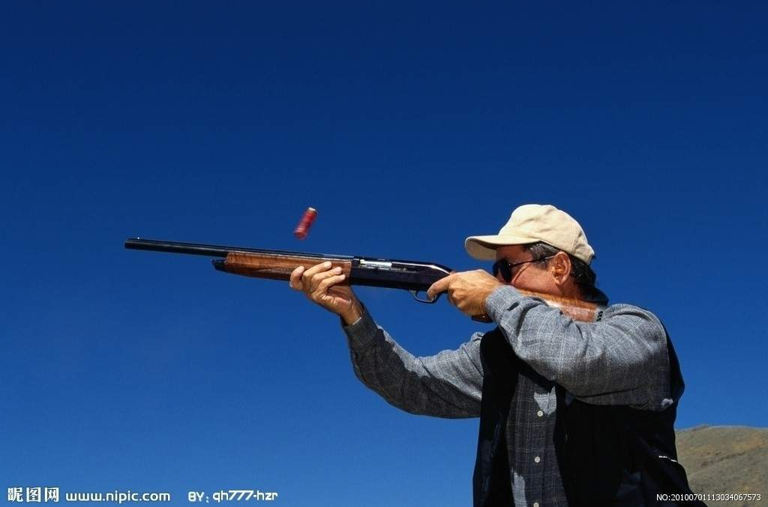
she ji
射 击

Slide 24
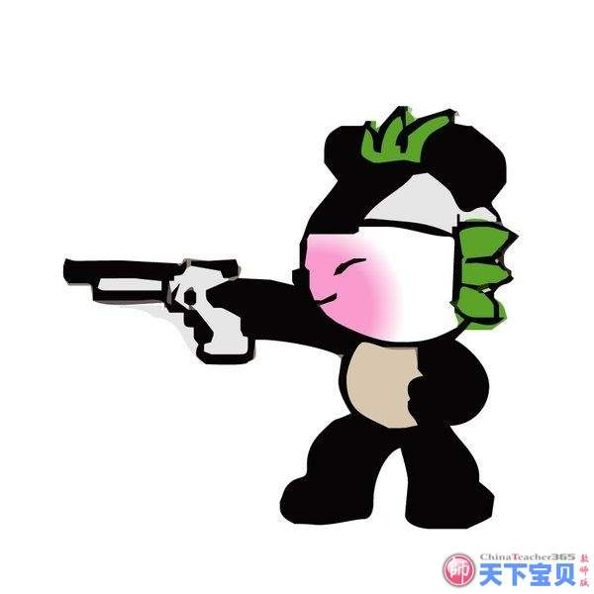
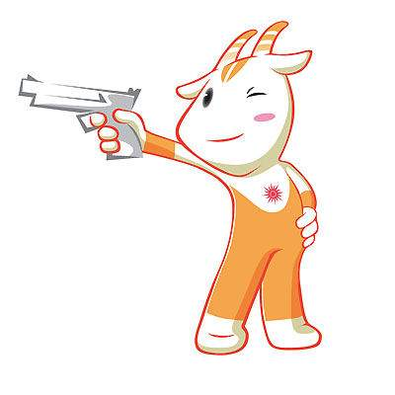
she ji
射 击

Slide 25
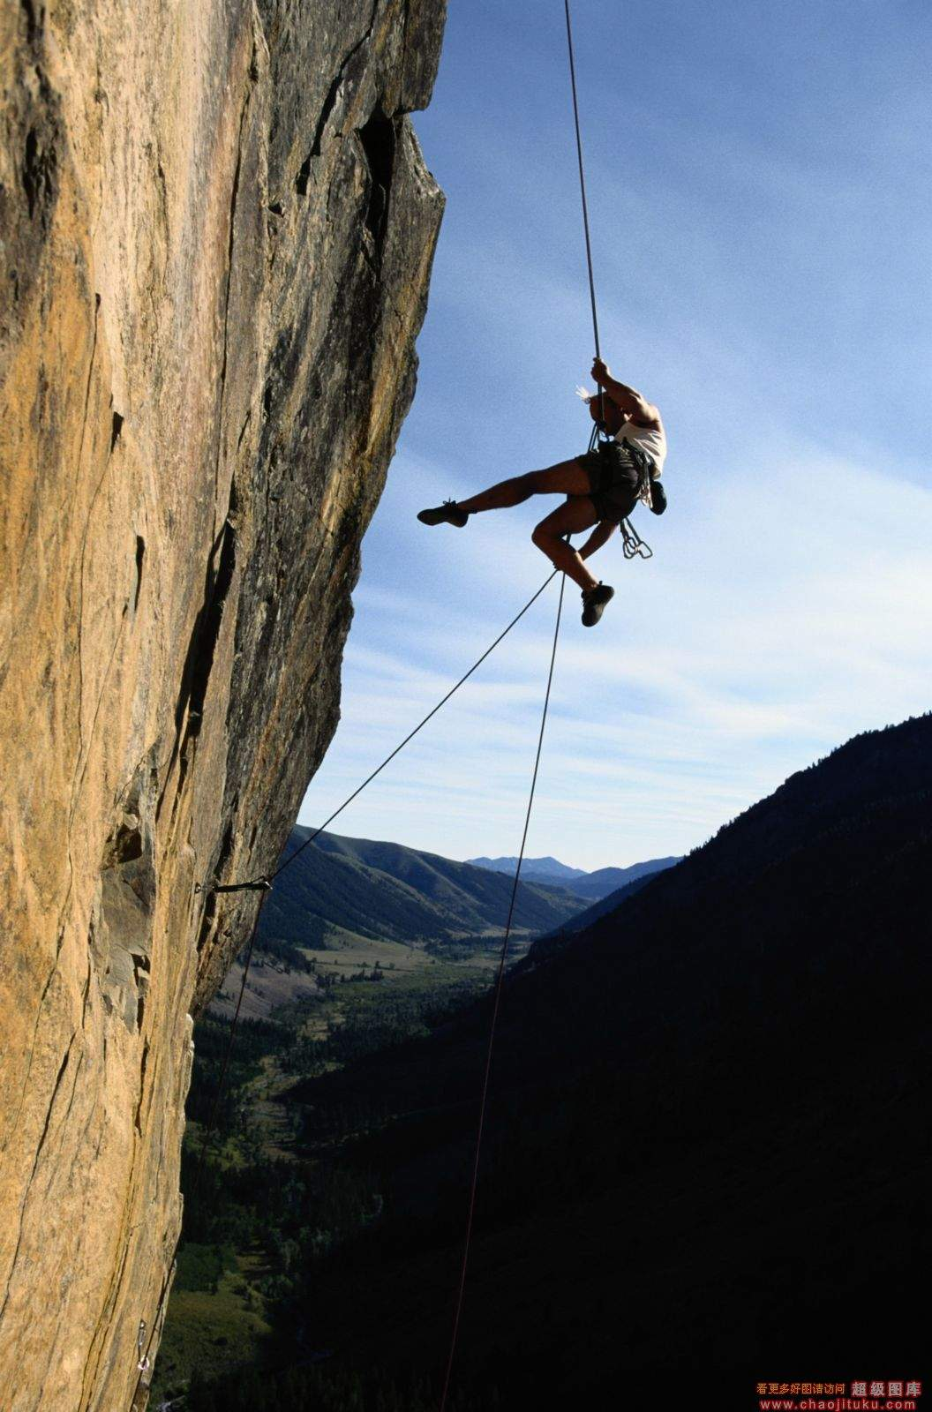
deng shan
登 山

Slide 26
识字 2
lan qiu zu qiu pai qiu
蓝 球 足 球 排 球
jing zou tiao gao tiao yuan
竞 走 跳 高 跳 远
tie bing qian qiu biao qiang
铁 饼 铅 球 标 枪
you yong she ji deng shan
游 泳 射 击 登 山

Slide 27
足 竞 走 跳 高 远 标 枪 泳 击
立
辶
氵
足球 竞走 走路 跳绳 高大 跳远 标枪 打枪 游泳 射击
足够 竞争 走过 跳水 高兴 远方 标记 枪声 泳装 击打
足坛 竞赛 走动 跳伞 高级 远行 标志 枪口 泳衣 击中

